Slide 1
Основы машинного обучения

Slide 2
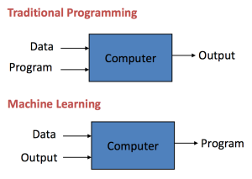
Программирование и машинное обучение

Slide 3
Программирование и машинное обучение

Slide 4
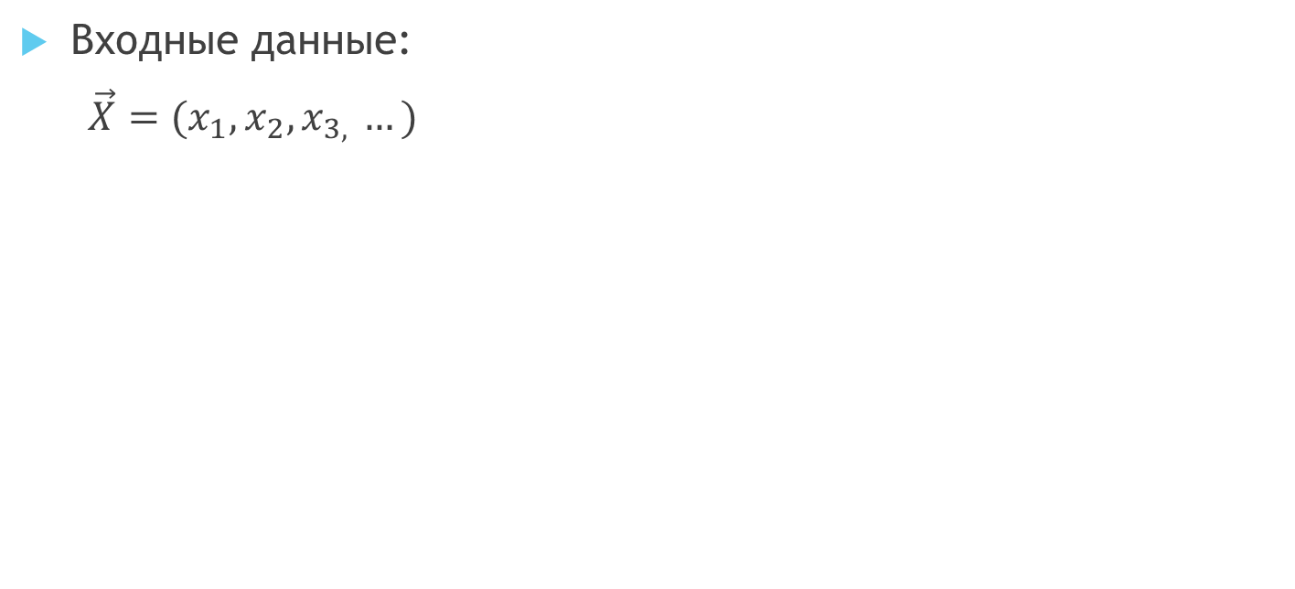
Обучение с учителем
Линейная регрессия
Входные данные:
$\vec{X}=(x_{1},x_{2},x_{3, }…)$

Slide 5
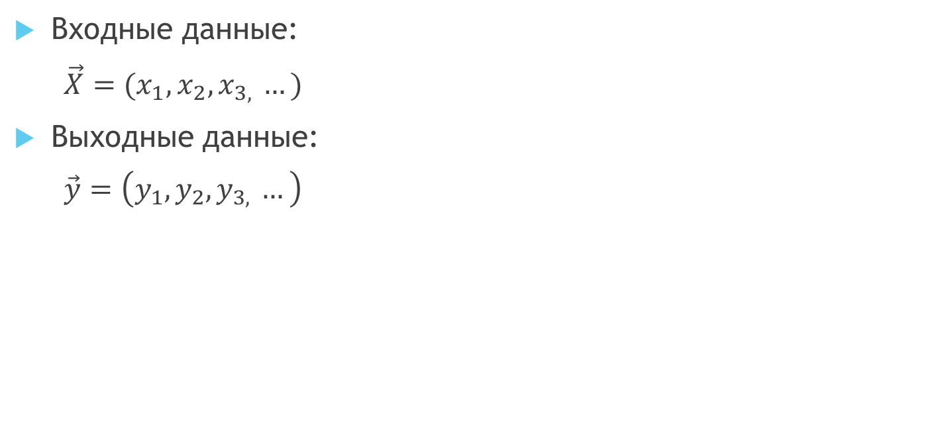
Обучение с учителем
Линейная регрессия
Входные данные:
$\vec{X}=(x_{1},x_{2},x_{3, }…)$
Выходные данные:
$\vec{y}=\left(y_{1},y_{2},y_{3, }…\right)$

Slide 6
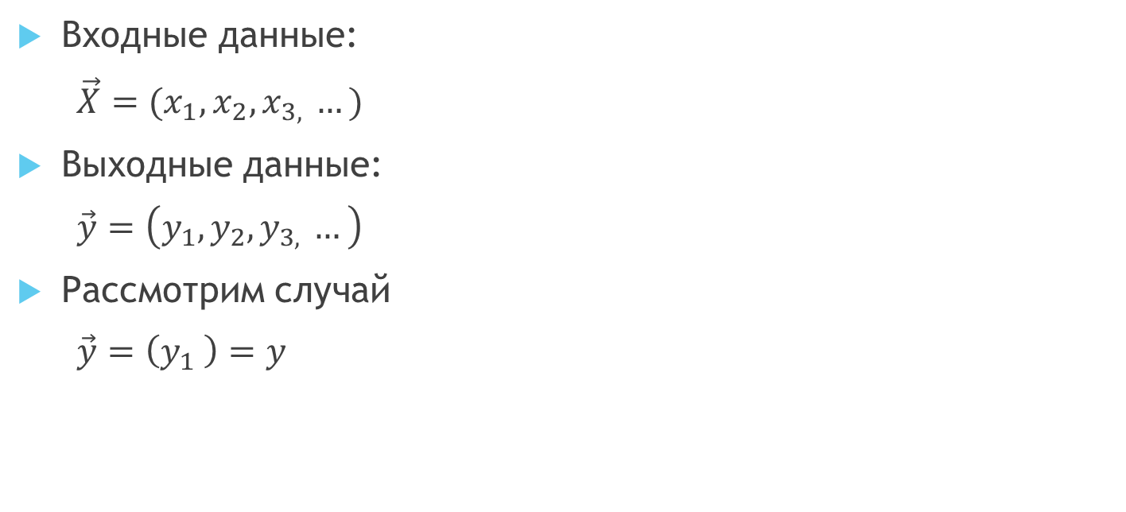
Обучение с учителем
Линейная регрессия
Входные данные:
$\vec{X}=(x_{1},x_{2},x_{3, }…)$
Выходные данные:
$\vec{y}=\left(y_{1},y_{2},y_{3, }…\right)$
Рассмотрим случай
$\vec{y}=\left(y_{1} \right)=y$

Slide 7
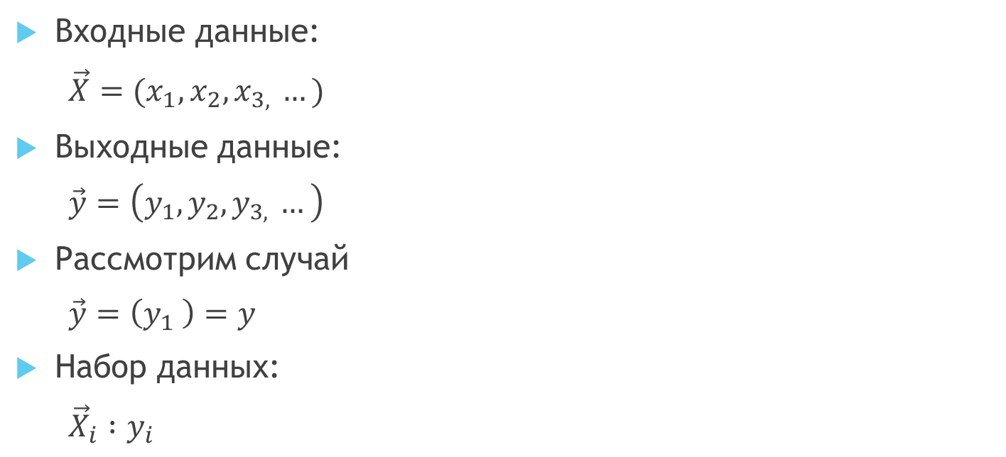
Обучение с учителем
Линейная регрессия
Входные данные:
$\vec{X}=(x_{1},x_{2},x_{3, }…)$
Выходные данные:
$\vec{y}=\left(y_{1},y_{2},y_{3, }…\right)$
Рассмотрим случай
$\vec{y}=\left(y_{1} \right)=y$
Набор данных:
${\vec{X}}_{i} :y_{i}$

Slide 8
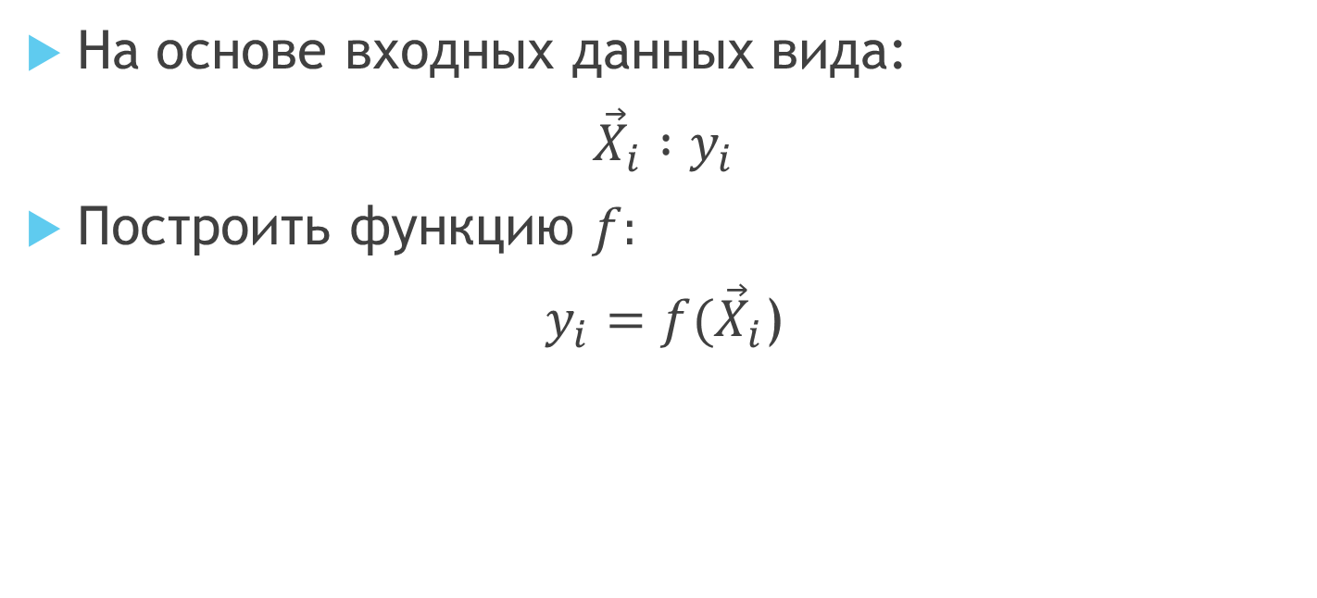
Задача машинного обучения
На основе входных данных вида:
${\vec{X}}_{i} :y_{i}$
Построить функцию $f:$
$y_{i}=f({\vec{X}}_{i}$)

Slide 9
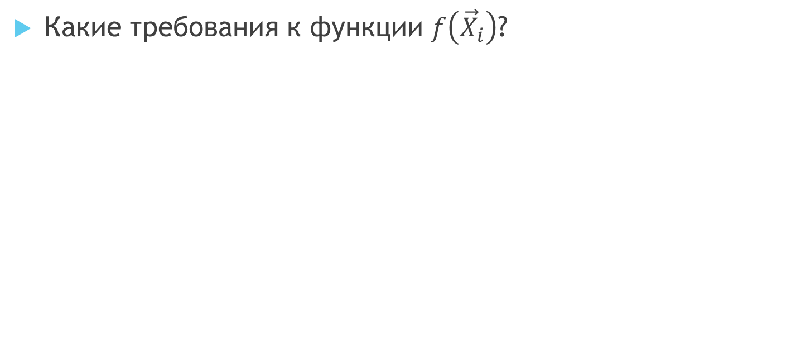
Задача машинного обучения
Какие требования к функции $f\left({\vec{X}}_{i}\right)$?

Slide 10
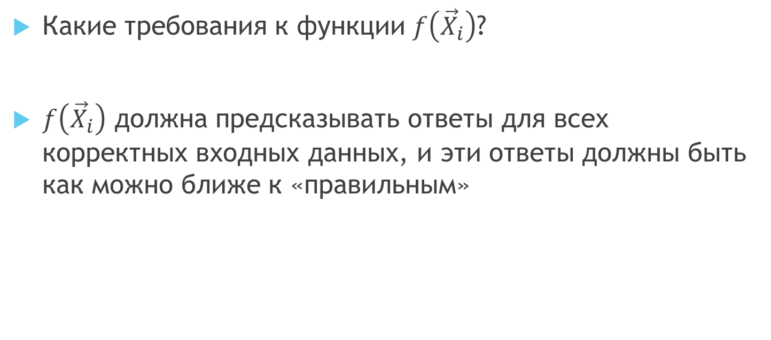
Задача машинного обучения
Какие требования к функции $f\left({\vec{X}}_{i}\right)$?
$f\left({\vec{X}}_{i}\right)$ должна предсказывать ответы для всех корректных входных данных, и эти ответы должны быть как можно ближе к «правильным»

Slide 11
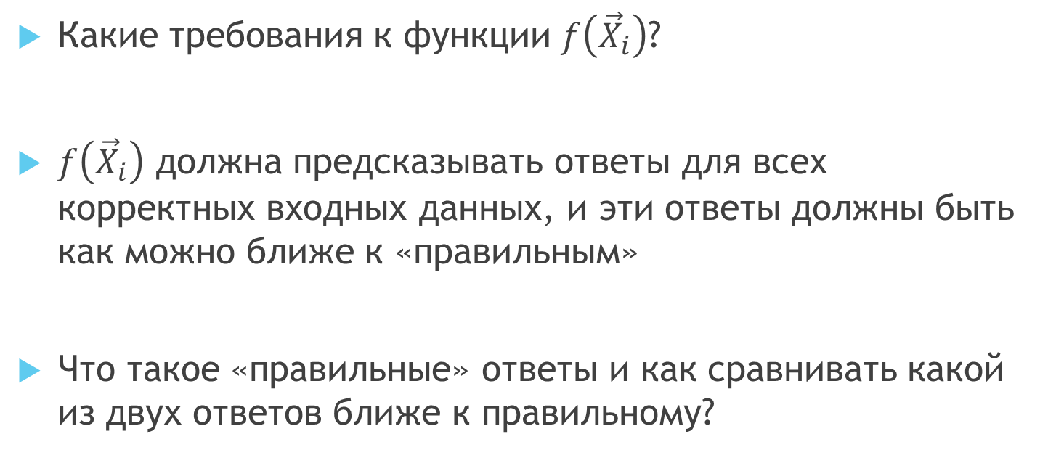
Задача машинного обучения
Какие требования к функции $f\left({\vec{X}}_{i}\right)$?
$f\left({\vec{X}}_{i}\right)$ должна предсказывать ответы для всех корректных входных данных, и эти ответы должны быть как можно ближе к «правильным»
Что такое «правильные» ответы и как сравнивать какой из двух ответов ближе к правильному?

Slide 12

Функция потерь
Loss function
Пусть мы знаем правильный ответ $y_{i}^{∗}$

Slide 13

Функция потерь
Loss function
Пусть мы знаем правильный ответ $y_{i}^{∗}$
Как определить какой из ответов $y_{i}^{1}$ или $y_{i}^{2}$ ближе к правильному?

Slide 14
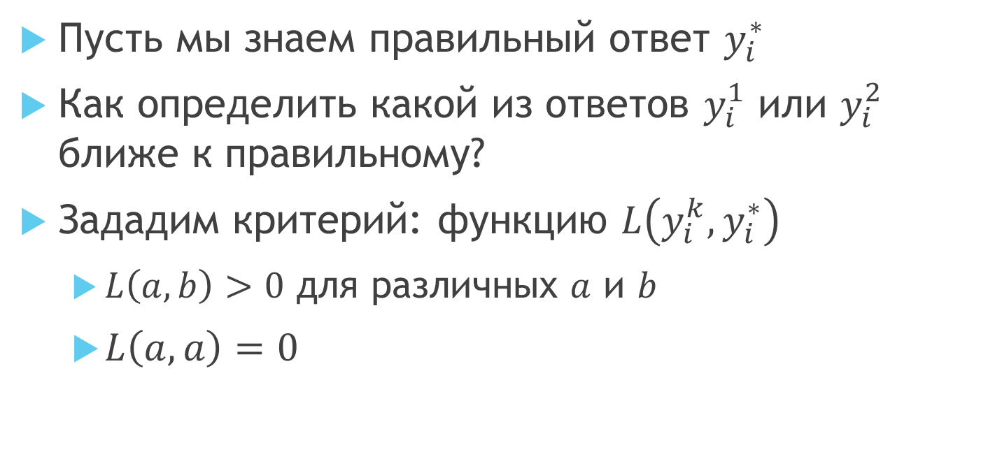
Функция потерь
Loss function
Пусть мы знаем правильный ответ $y_{i}^{∗}$
Как определить какой из ответов $y_{i}^{1}$ или $y_{i}^{2}$ ближе к правильному?
Зададим критерий: функцию $L\left(y_{i}^{k},y_{i}^{∗}\right)$
  $L\left(a, b\right)>0$ для различных $a$ и $b$
  $L\left(a,a\right)=0$

Slide 15
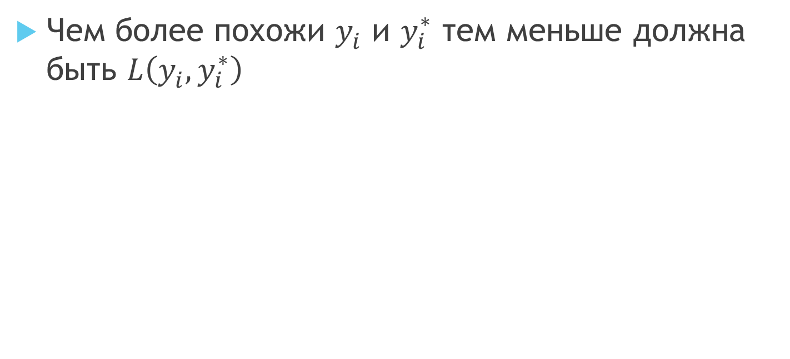
Функция потерь
Loss function
Чем более похожи $y_{i}^{ }$ и $y_{i}^{∗}$ тем меньше должна быть $L\left(y_{i}^{ },y_{i}^{∗}\right)$

Slide 16
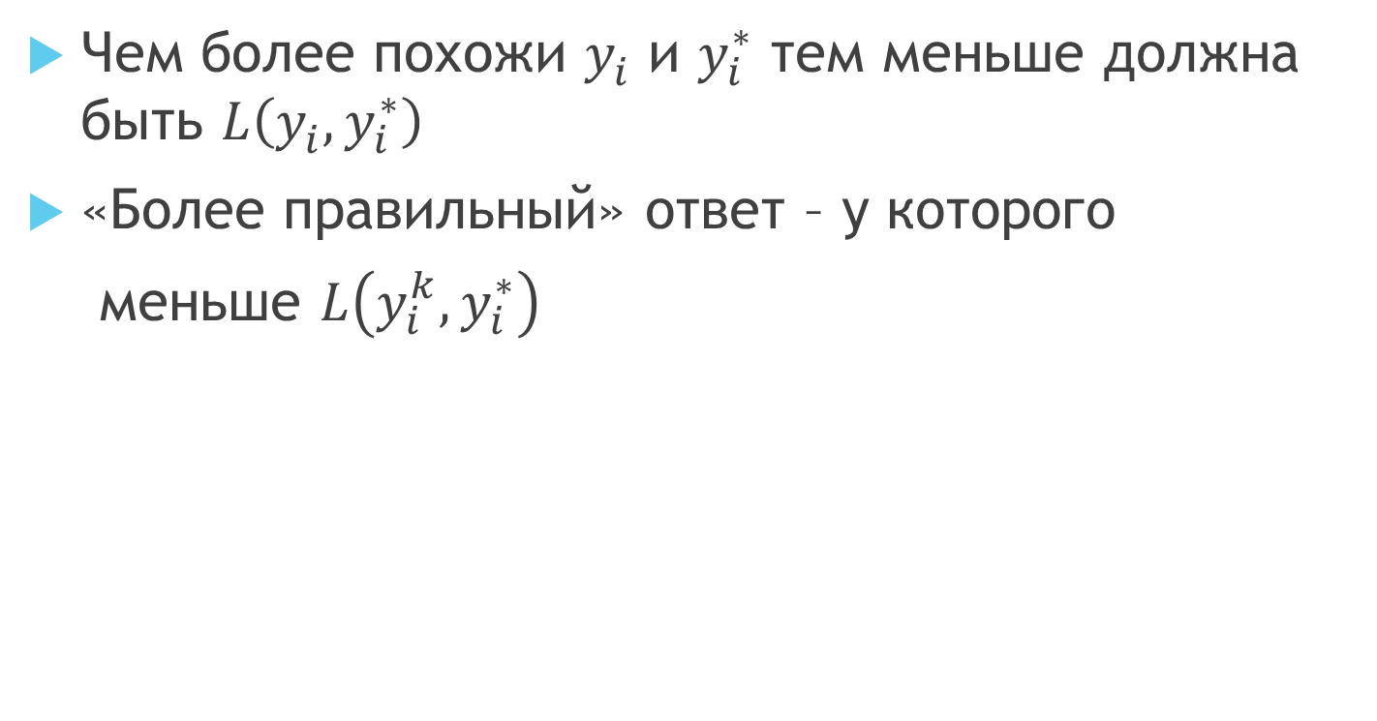
Функция потерь
Loss function
Чем более похожи $y_{i}^{ }$ и $y_{i}^{∗}$ тем меньше должна быть $L\left(y_{i}^{ },y_{i}^{∗}\right)$
«Более правильный» ответ – у которого
меньше $L\left(y_{i}^{k},y_{i}^{∗}\right)$

Slide 17
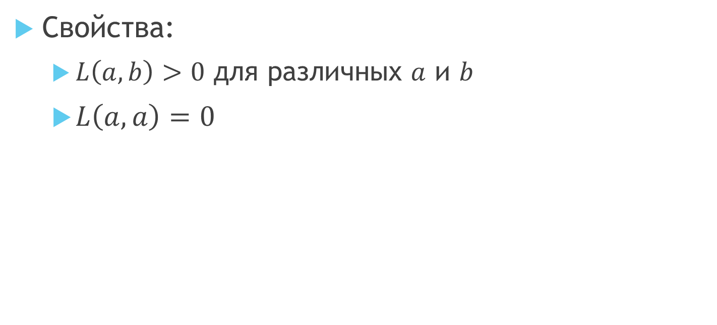
Функция потерь
Loss function
Свойства:
  $L\left(a, b\right)>0$ для различных $a$ и $b$
  $L\left(a,a\right)=0$

Slide 18
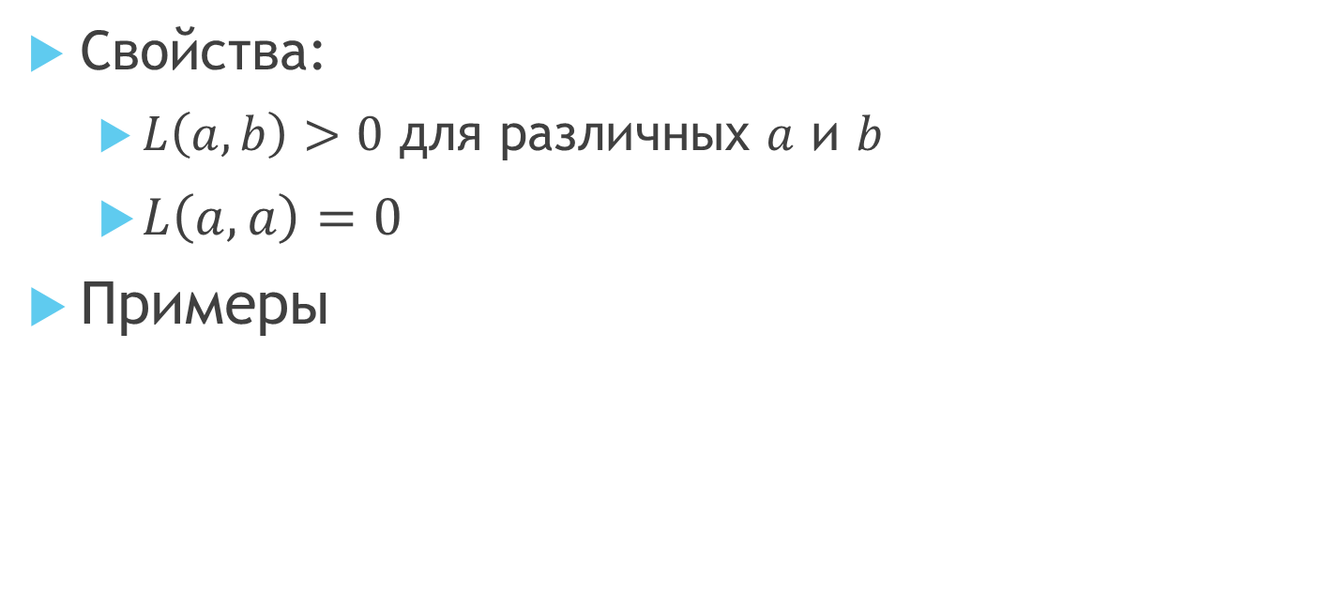
Функция потерь
Loss function
Свойства:
  $L\left(a, b\right)>0$ для различных $a$ и $b$
  $L\left(a,a\right)=0$
Примеры

Slide 19
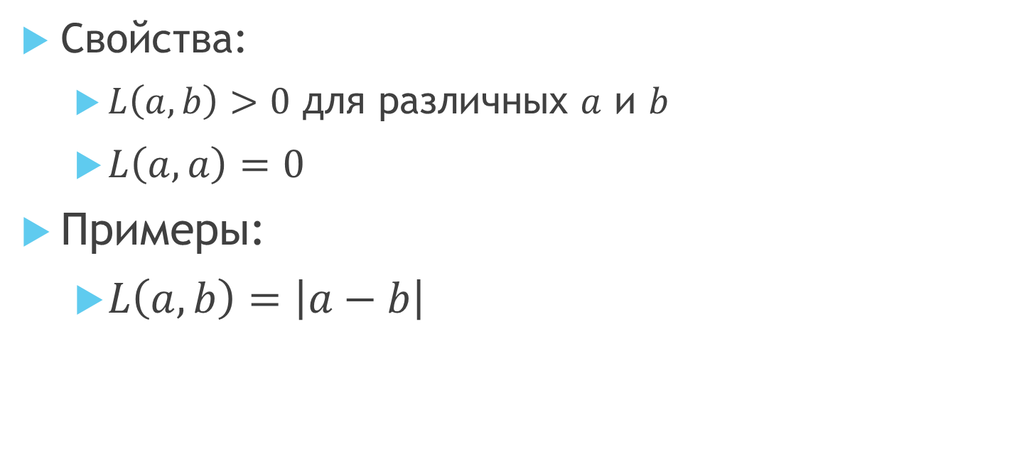
Функция потерь
Loss function
Свойства:
  $L\left(a, b\right)>0$ для различных $a$ и $b$
  $L\left(a,a\right)=0$
Примеры:
  $L\left(a, b\right)=\left|a−b\right|$

Slide 20
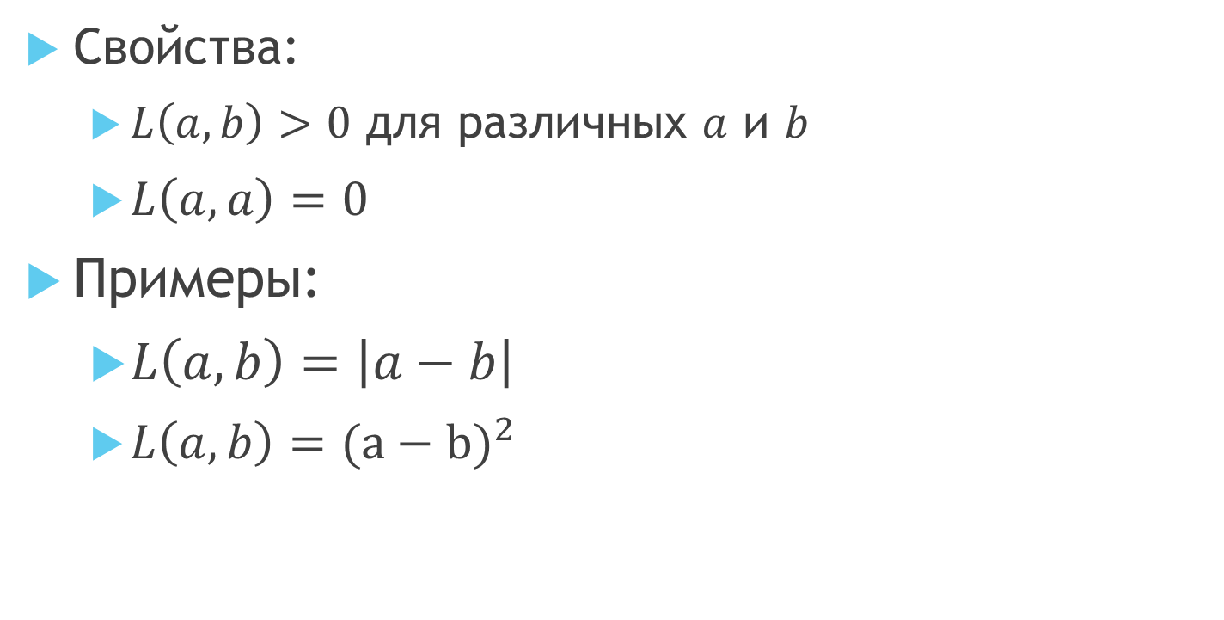
Функция потерь
Loss function
Свойства:
  $L\left(a, b\right)>0$ для различных $a$ и $b$
  $L\left(a,a\right)=0$
Примеры:
  $L\left(a, b\right)=\left|a−b\right|$
  $L\left(a, b\right)={(a−b)}^{2}$

Slide 21
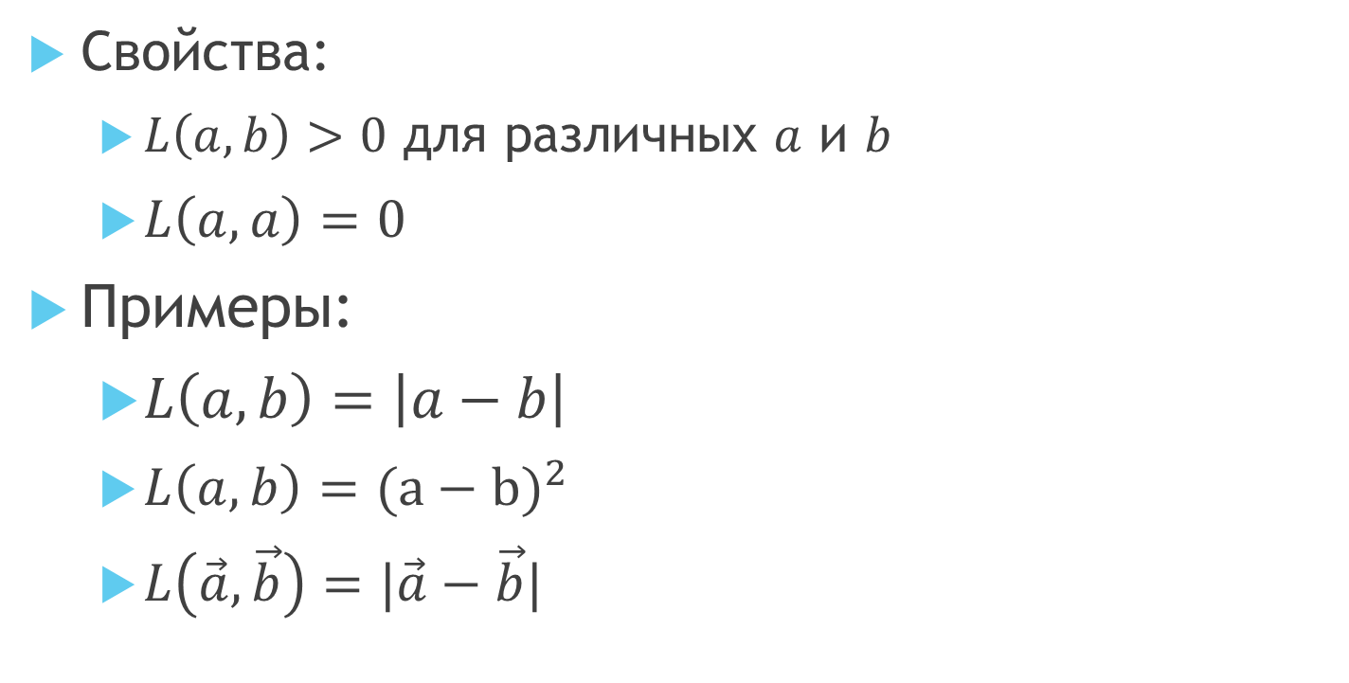
Функция потерь
Loss function
Свойства:
  $L\left(a, b\right)>0$ для различных $a$ и $b$
  $L\left(a,a\right)=0$
Примеры:
  $L\left(a, b\right)=\left|a−b\right|$
  $L\left(a, b\right)={(a−b)}^{2}$
  $L\left(\vec{a},\vec{b}\right)=|\vec{a}−\vec{b}|$

Slide 22
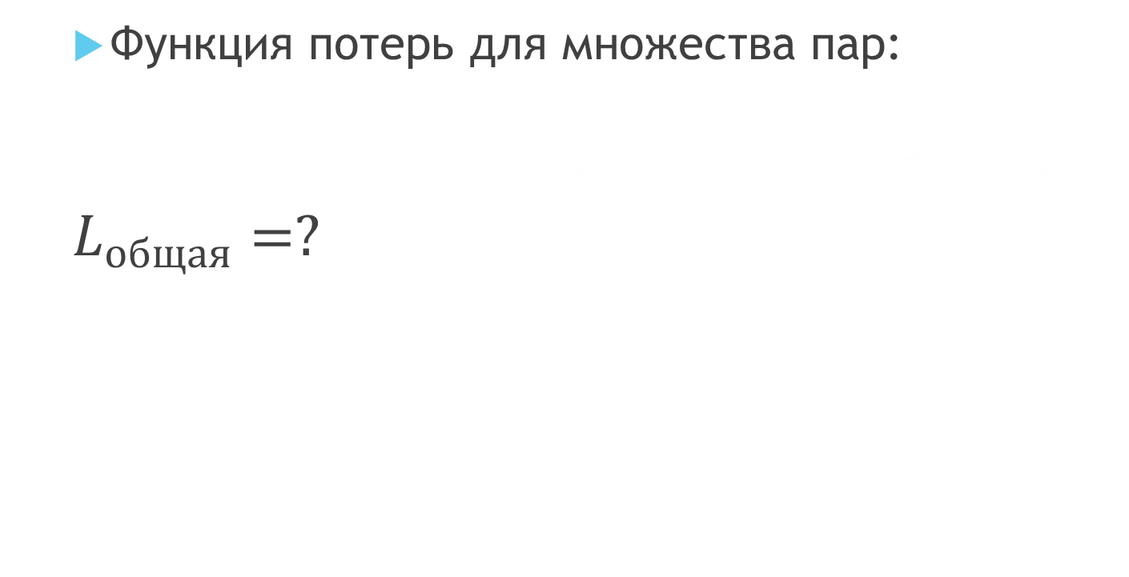
Функция потерь для набора
Loss function
  Функция потерь для множества пар:
  $$L_{общая}=?\frac{\sum_{i}{L\left(y_{i}^{ },{ y}_{i}^{∗}\right)}}{N}=\frac{\sum_{i}{L\left(f({\vec{X}}_{i}),{ y}_{i}^{∗}\right)}}{N}$$

Slide 23
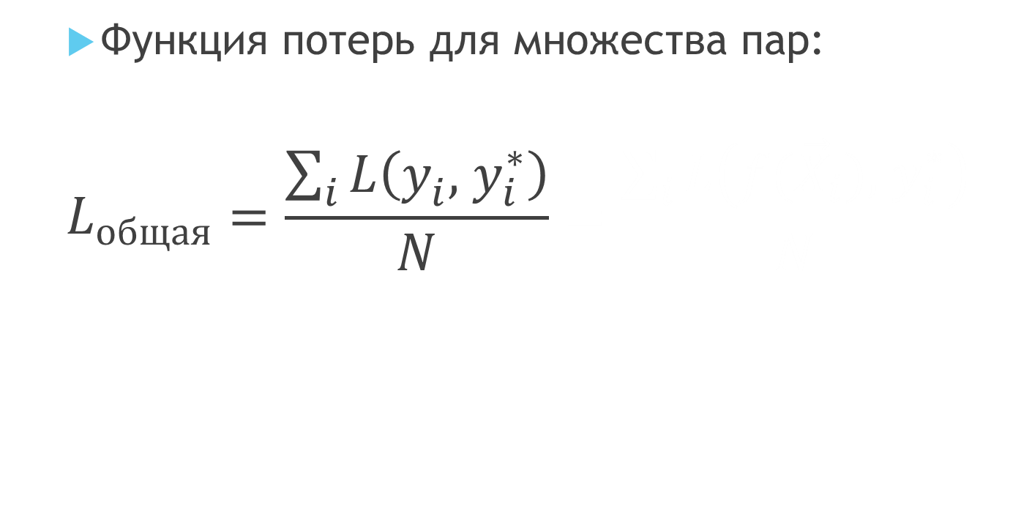
Функция потерь для набора
Loss function
  Функция потерь для множества пар:
  $$L_{общая}=\frac{\sum_{i}{L\left(y_{i}^{ },{ y}_{i}^{∗}\right)}}{N}=\frac{\sum_{i}{L\left(f({\vec{X}}_{i}),{ y}_{i}^{∗}\right)}}{N}$$

Slide 24
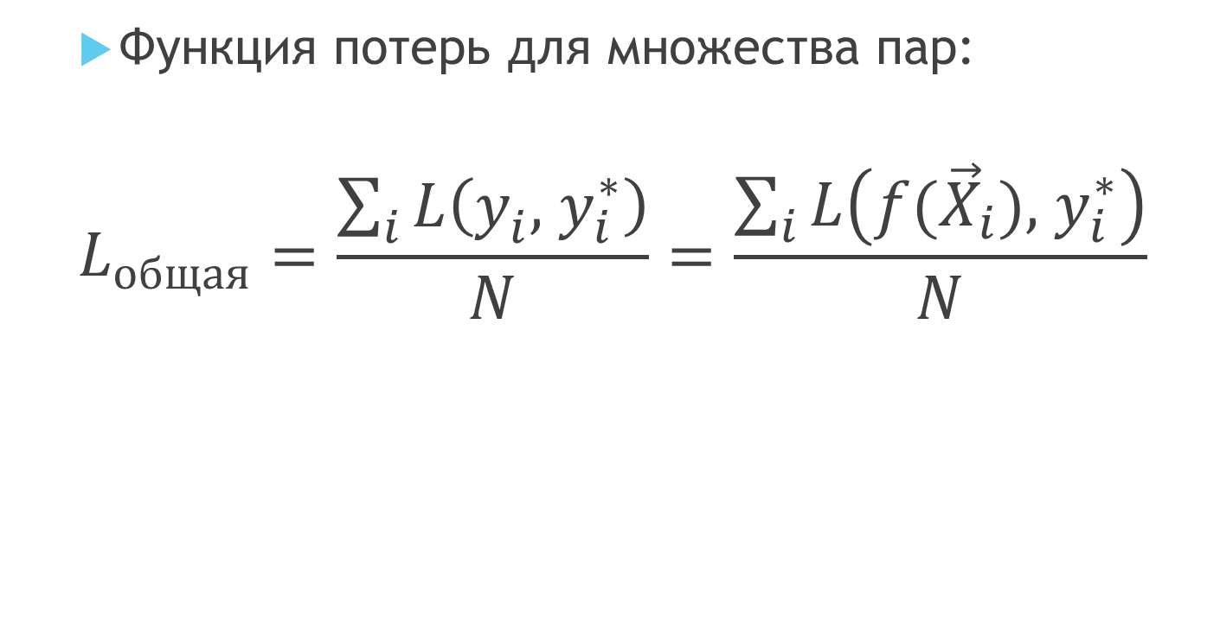
Функция потерь для набора
Loss function
  Функция потерь для множества пар:
  $$L_{общая}=\frac{\sum_{i}{L\left(y_{i}^{ },{ y}_{i}^{∗}\right)}}{N}=\frac{\sum_{i}{L\left(f({\vec{X}}_{i}),{ y}_{i}^{∗}\right)}}{N}$$

Slide 25
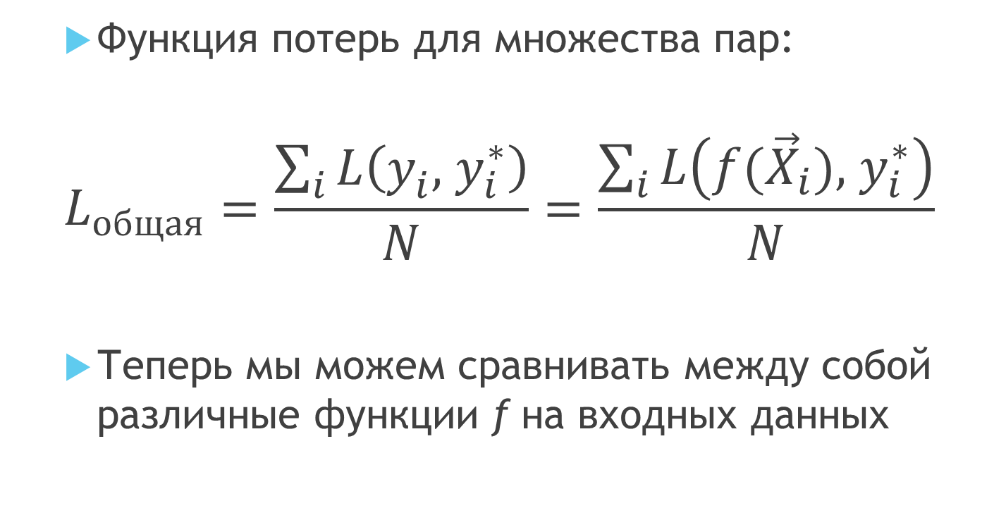
Функция потерь для набора
Loss function
  Функция потерь для множества пар:
  $$L_{общая}=\frac{\sum_{i}{L\left(y_{i}^{ },{ y}_{i}^{∗}\right)}}{N}=\frac{\sum_{i}{L\left(f({\vec{X}}_{i}),{ y}_{i}^{∗}\right)}}{N}$$
  Теперь мы можем сравнивать между собой различные функции f на входных данных

Slide 26

Функция потерь для набора
Loss function
  Если мы подберем f* так, что значение $L_{общей}$ будет достаточно маленьким, то f будет давать ответы, близкие к правильным, на большинстве входных данных

Slide 27
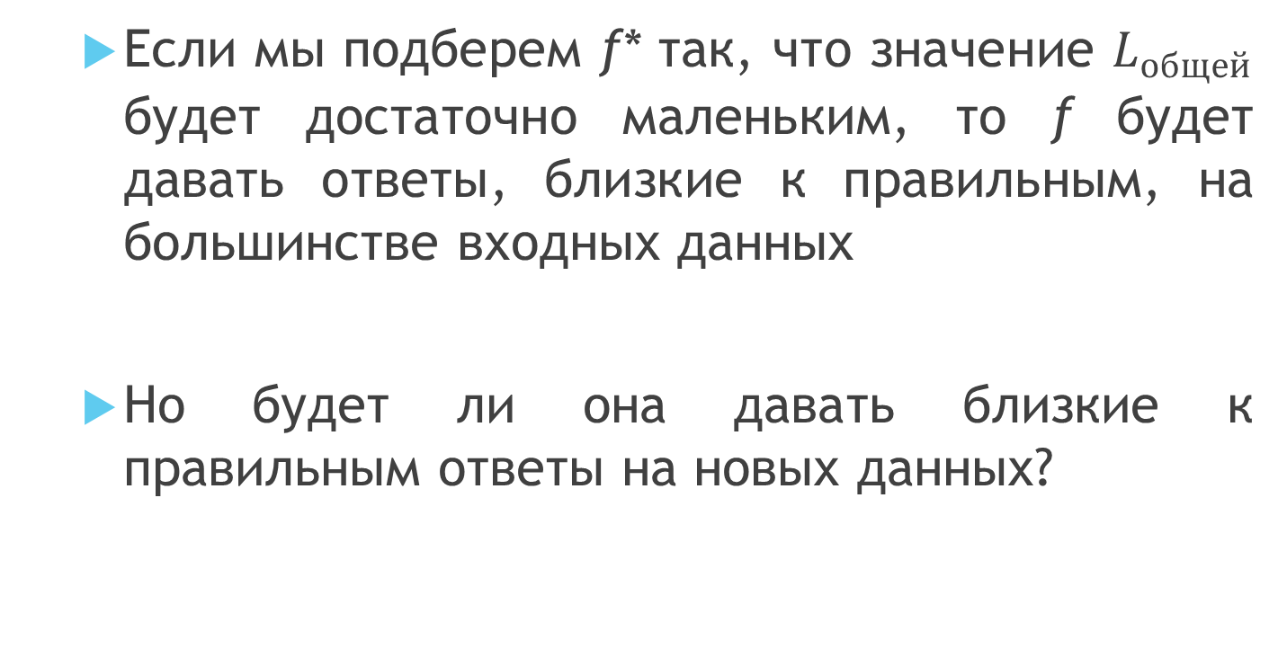
Функция потерь для набора
Loss function
  Если мы подберем f* так, что значение $L_{общей}$ будет достаточно маленьким, то f будет давать ответы, близкие к правильным, на большинстве входных данных
  Но будет ли она давать близкие к правильным ответы на новых данных?

Slide 28
Построение модели
  Предположение:
  Если у нас есть большой и разнообразный набор входных данных и мы найдем функцию f, которая будет давать на нем маленькую ошибку, то она будет давать «хорошие» результаты и на новых входных данных

Slide 29
Построение модели
  Нужны «новые» данные с известными ответами, которые мы не использовали при построении модели

Slide 30
Построение модели
  Нужны «новые» данные с известными ответами, которые мы не использовали при построении модели
  Делим исходный набор на два:
    Тренировочный
    Тестовый

Slide 31
Построение модели
  Нужны «новые» данные с известными ответами, которые мы не использовали при построении модели
  Делим исходный набор на два:
    Тренировочный
    Тестовый
  Обучаем на тренировочном наборе, а затем проверяем на тестовом насколько хорошо функция обобщает зависимость

Slide 32
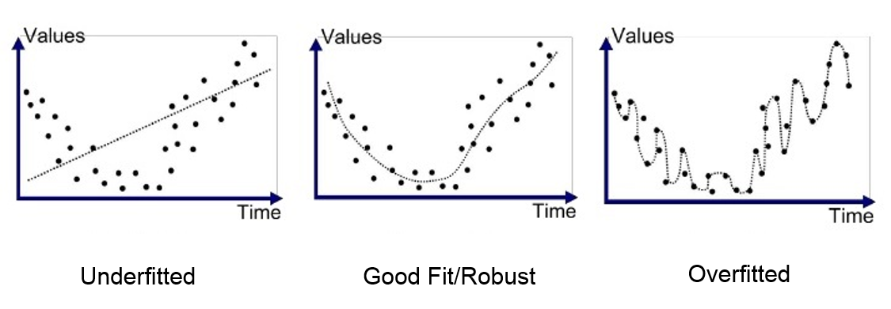
Построение модели
Рисунок из https://medium.com/greyatom/what-is-underfitting-and-overfitting-in-machine-learning-and-how-to-deal-with-it-6803a989c76

Slide 33
Построение модели
Рисунок из https://medium.com/greyatom/what-is-underfitting-and-overfitting-in-machine-learning-and-how-to-deal-with-it-6803a989c76
Недообучение
Хорошая обобщающая
способность
Переобучение

Slide 34
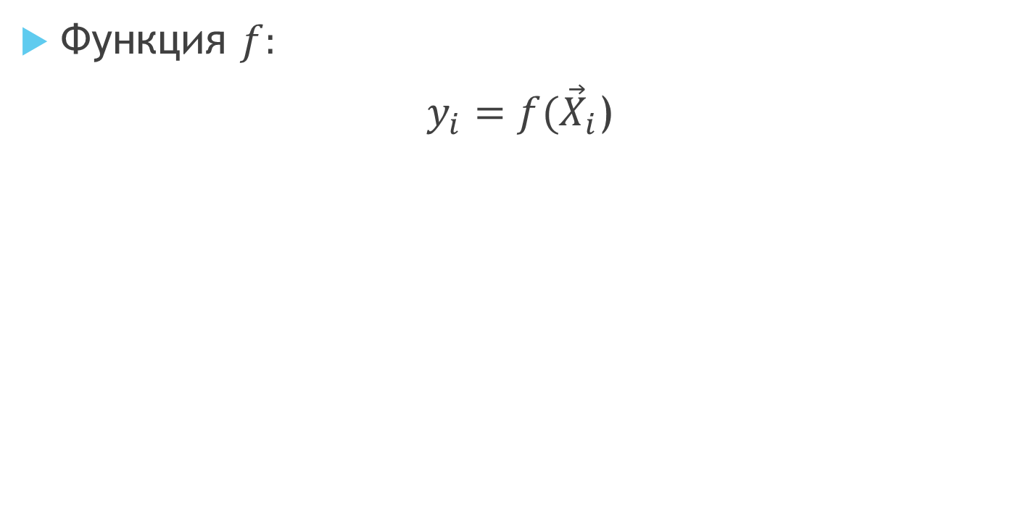
Линейная регрессия
Функция $f:$
$y_{i}=f({\vec{X}}_{i}$)

Slide 35
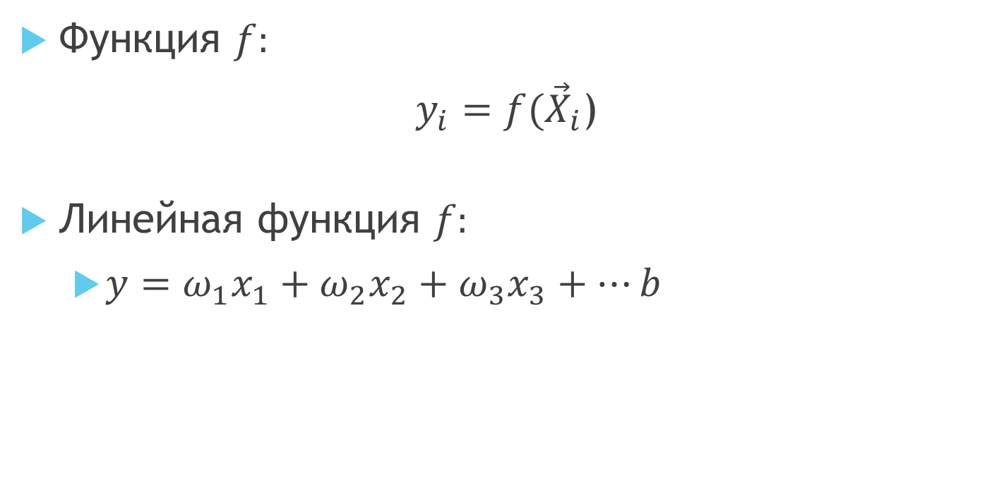
Линейная регрессия
Функция $f:$
$y_{i}=f({\vec{X}}_{i}$)
Линейная функция $f:$
  $y=ω_{1}x_{1}+ω_{2}x_{2}+ω_{3}x_{3}+…b$

Slide 36
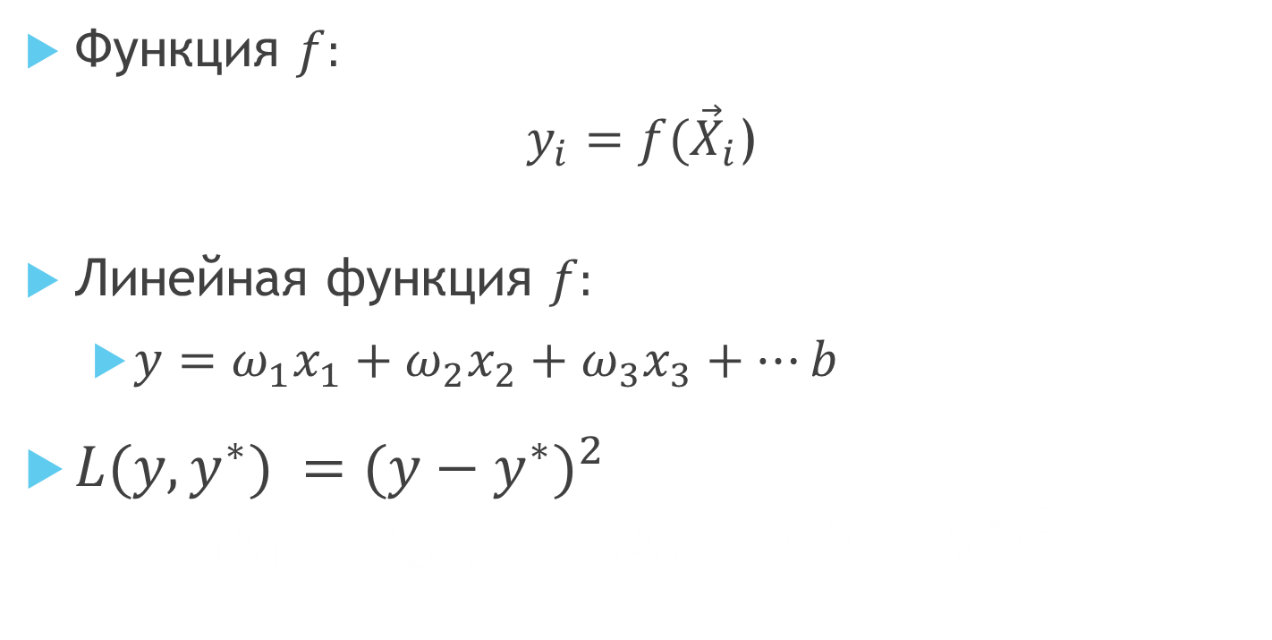
Линейная регрессия
Функция $f:$
$y_{i}=f({\vec{X}}_{i}$)
Линейная функция $f:$
  $y=ω_{1}x_{1}+ω_{2}x_{2}+ω_{3}x_{3}+…b$
${L(y, y^{∗})}_{ }={(y−y^{∗})}^{2}={=(ω_{1}x_{1}+ω_{2}x_{2}+ω_{3}x_{3}+…b −y^{∗})}^{2}$

Slide 37
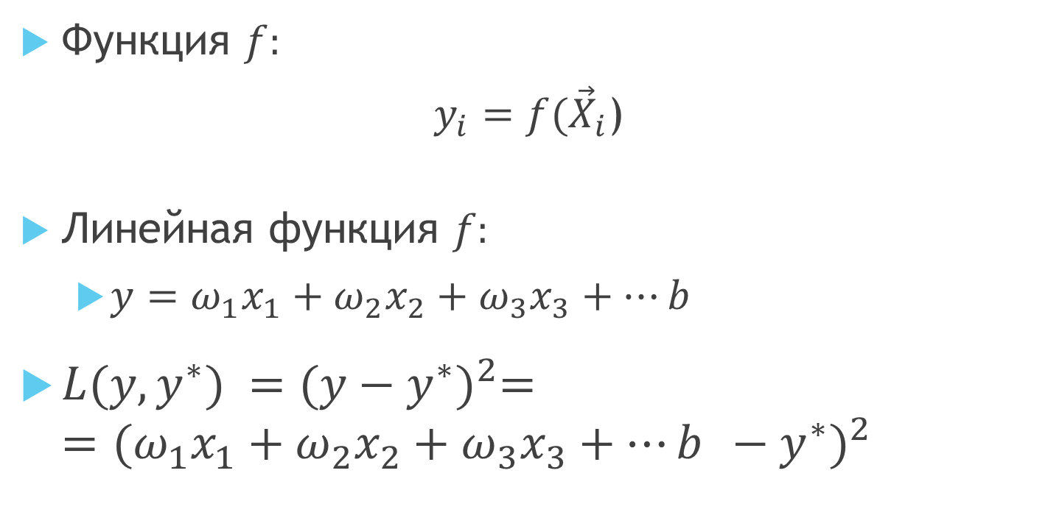
Линейная регрессия
Функция $f:$
$y_{i}=f({\vec{X}}_{i}$)
Линейная функция $f:$
  $y=ω_{1}x_{1}+ω_{2}x_{2}+ω_{3}x_{3}+…b$
${L(y, y^{∗})}_{ }={(y−y^{∗})}^{2}={=(ω_{1}x_{1}+ω_{2}x_{2}+ω_{3}x_{3}+…b −y^{∗})}^{2}$

Slide 38

Линейная регрессия
Цель$:$
  Подобрать веса $ω_{1}$, $ω_{2}$ и т.д. что бы минимизировать значение $L_{общей}$
$L_{общая}=\frac{\sum_{i}{L\left(f({\vec{X}}_{i}),{ y}_{i}^{∗}\right)}}{N}$
$L_{общая}=\frac{\sum_{i}{{(ω_{1}x_{i1}+ω_{2}x_{i2}+ω_{3}x_{i3}+…b−{ y}_{i}^{∗})}^{2}}}{N}$

Slide 39
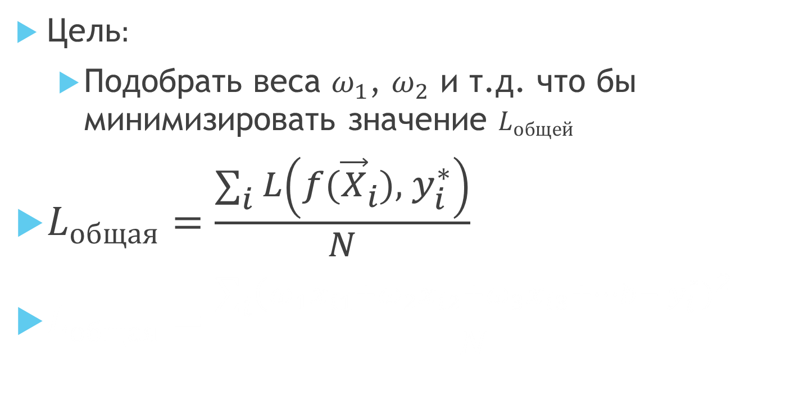
Линейная регрессия
Цель$:$
  Подобрать веса $ω_{1}$, $ω_{2}$ и т.д. что бы минимизировать значение $L_{общей}$
$L_{общая}=\frac{\sum_{i}{L\left(f({\vec{X}}_{i}),{ y}_{i}^{∗}\right)}}{N}$
$L_{общая}=\frac{\sum_{i}{{(ω_{1}x_{i1}+ω_{2}x_{i2}+ω_{3}x_{i3}+…b−{ y}_{i}^{∗})}^{2}}}{N}$

Slide 40
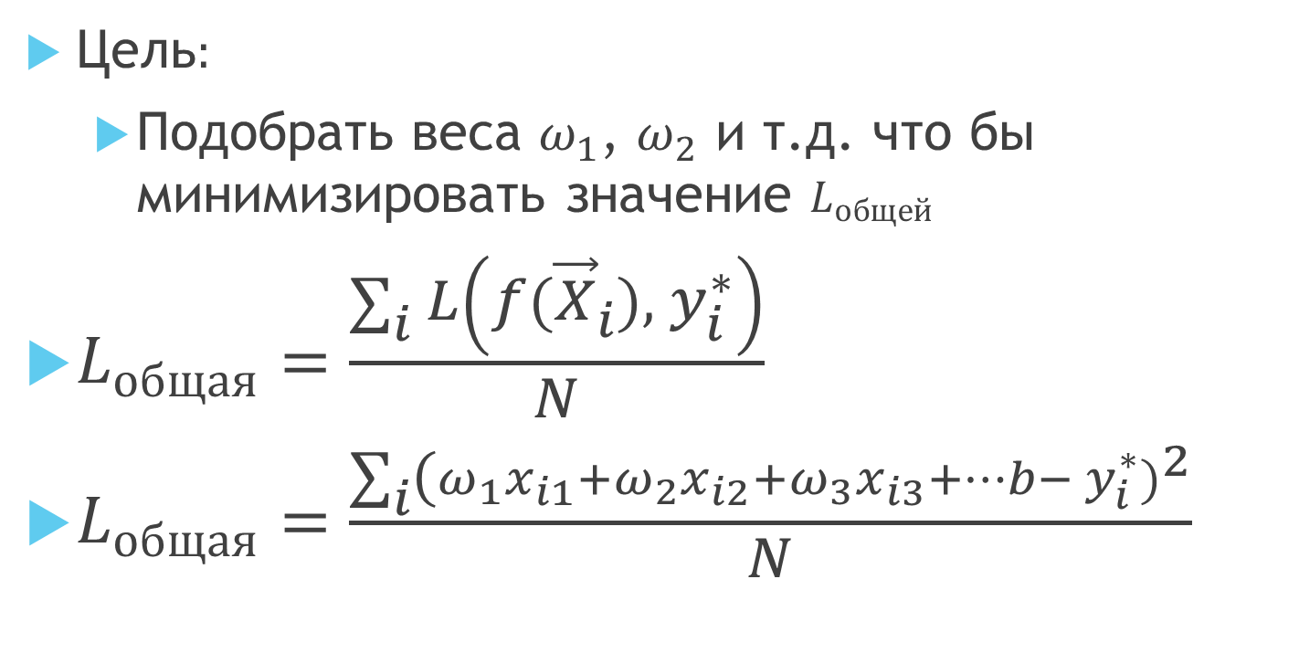
Линейная регрессия
Цель$:$
  Подобрать веса $ω_{1}$, $ω_{2}$ и т.д. что бы минимизировать значение $L_{общей}$
$L_{общая}=\frac{\sum_{i}{L\left(f({\vec{X}}_{i}),{ y}_{i}^{∗}\right)}}{N}$
$L_{общая}=\frac{\sum_{i}{{(ω_{1}x_{i1}+ω_{2}x_{i2}+ω_{3}x_{i3}+…b−{ y}_{i}^{∗})}^{2}}}{N}$

Slide 41
Минимум функции

Slide 42
Минимум функции
Через производные:
.

Slide 43
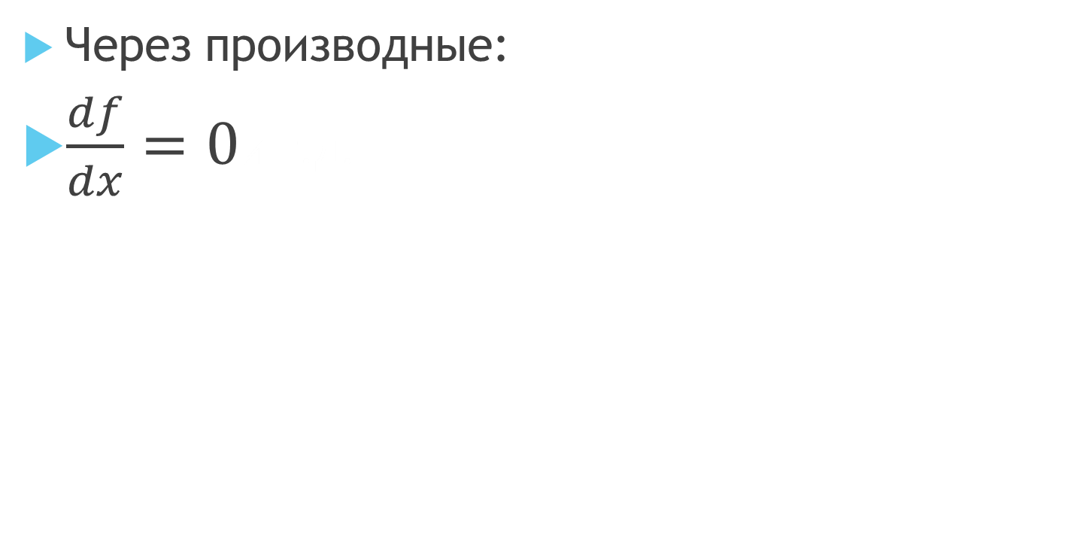
Минимум функции
Через производные:
$\frac{df}{dx}=0$и т.д.

Slide 44
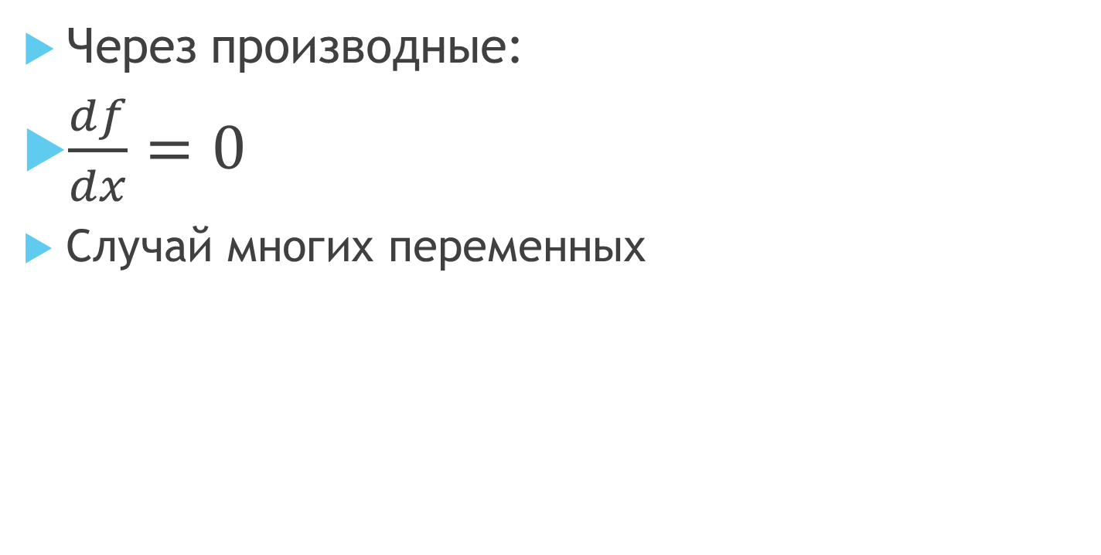
Минимум функции
Через производные:
$\frac{df}{dx}=0$
Случай многих переменных

Slide 45
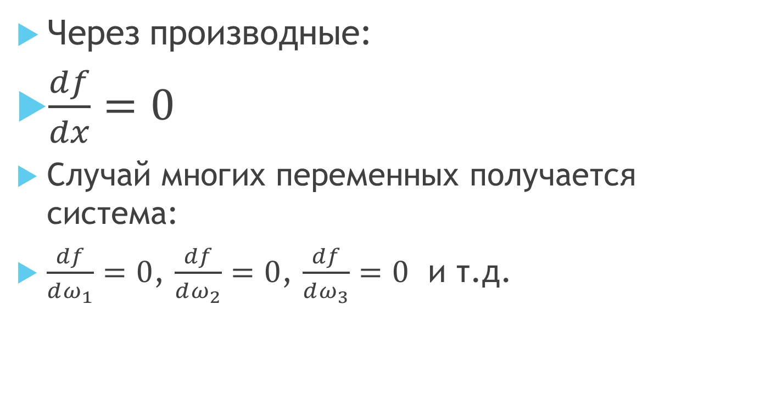
Минимум функции
Через производные:
$\frac{df}{dx}=0$
Случай многих переменных получается система:
$\frac{df}{dω_{1}}=0$, $\frac{df}{dω_{2}}=0$, $\frac{df}{dω_{3}}=0$ и т.д.

Slide 46
Если параметров очень много

Slide 47
Если параметров очень много
Решить систему слишком сложно/невозможно

Slide 48
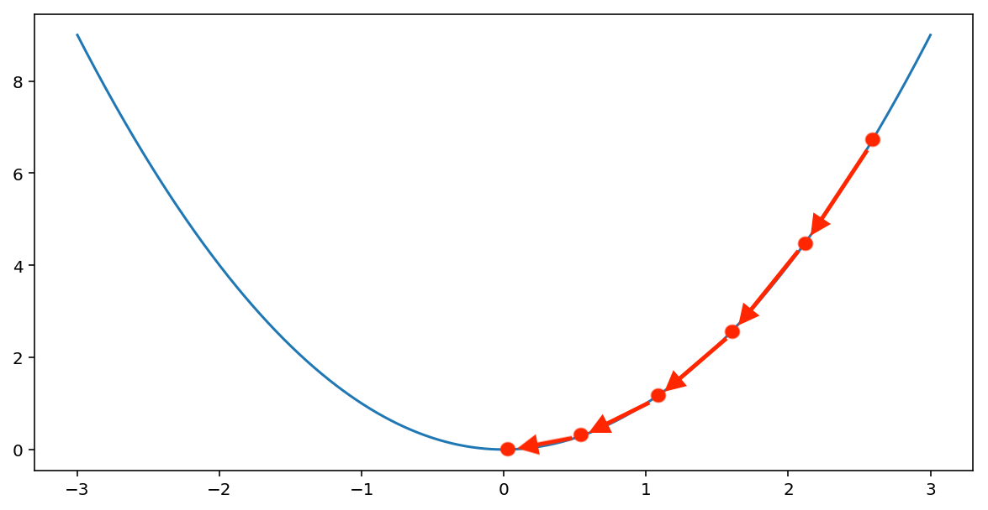

Если параметров очень много
Решить систему слишком сложно/невозможно
Можно искать итеративно:
https://medium.com/@congyuzhou/градиентный-спуск-7f9fa996e883
Lобщая
$$ω_{1}$$

Slide 49
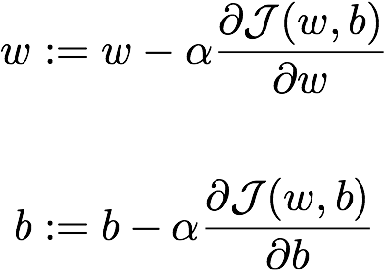
Если параметров очень много
Обновление на каждой итерации:
https://medium.com/@congyuzhou/градиентный-спуск-7f9fa996e883
α – малый параметр, определяющий величину шага

Slide 50
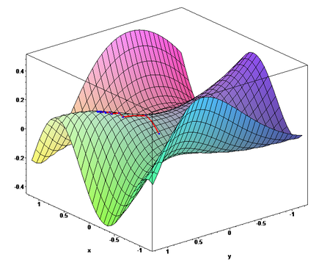
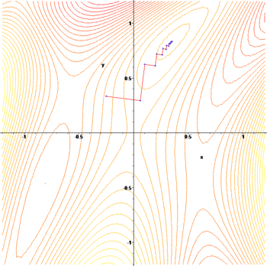
Если параметров очень много
Можно искать подбором:
https://ru.wikipedia.org/wiki/Градиентный_спуск

